Slide 1
Algorithm HW 4-2
Group7 陳映璇 楊典翰 王國隴

Slide 2
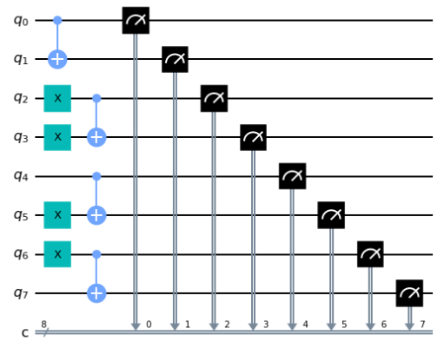
題目
設計量子程式建構下列量子線路，以量子電腦模擬器執行這個線路，
以文字模式顯示測量的量子位元狀態出現的次數，並以繪圖模式顯示其直方圖。

Slide 3
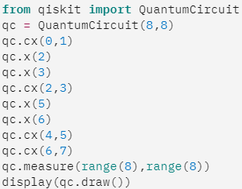
步驟一、設計量子程式建構量子線路

Slide 4
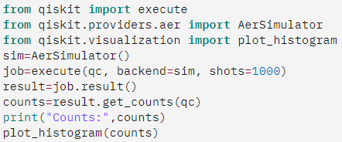
步驟二、以量子電腦模擬器執行線路

Slide 5
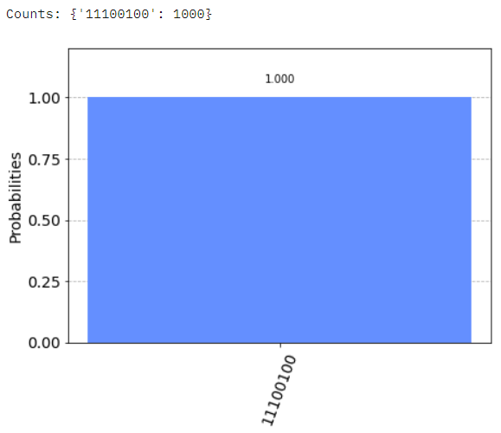
結果
Counts: { ‘11100100’:1000 }
印出結果顯示只有 1 個鍵值對，
表示 1000 次的測量都是 11100100。

Slide 6
Thanks!

